Slide 2
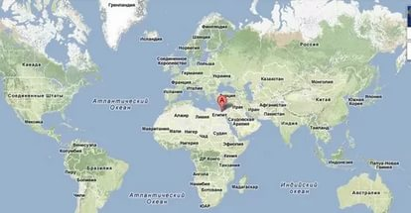
Арабская Республика Египет – страна с великой древней историей и культурой. Она расположена на северо–востоке Африки и на юго-западе Азии.

Slide 3
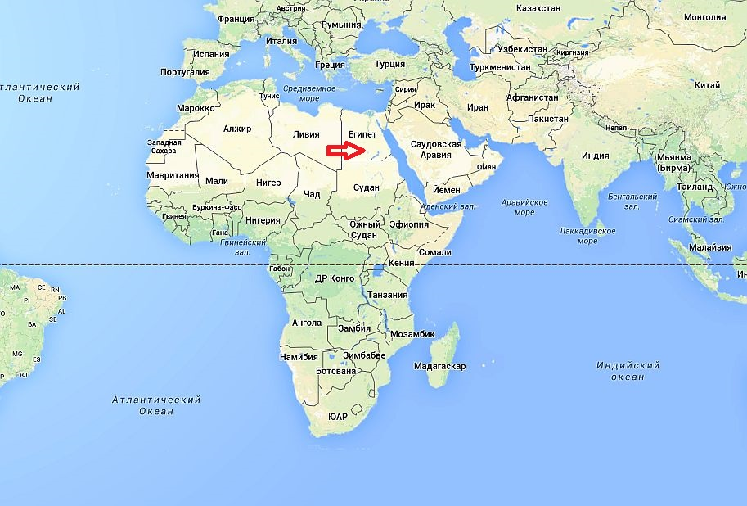
Средиземное море омывает её на севере, а Красное море на востоке.

Slide 4
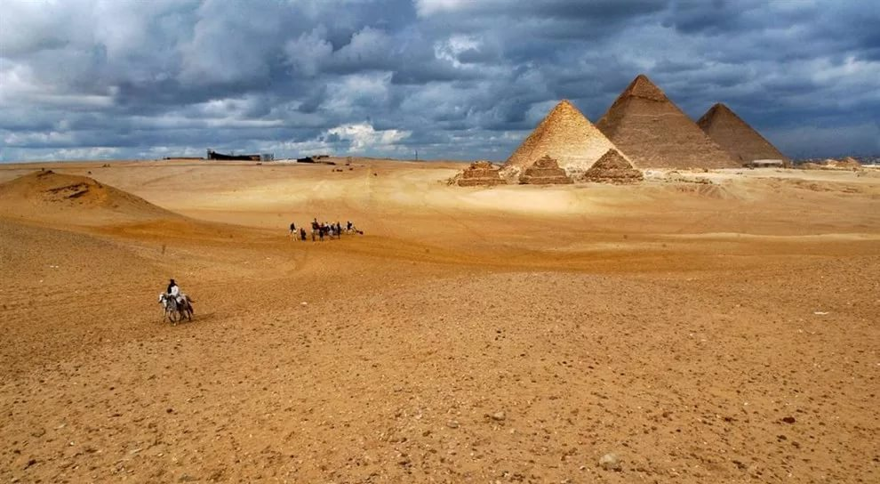
Большая часть страны – это безводные пустыни.

Slide 5
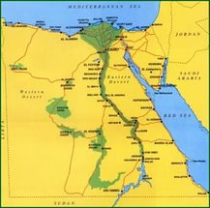
Поэтому так почитают в Египте Нил – одну из великих рек мира, источник жизни для египтян. На её берегах живёт почти всё население страны.

Slide 6
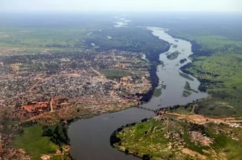
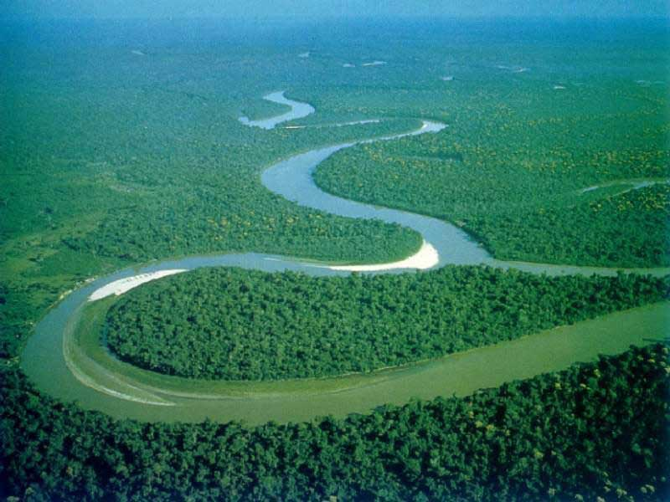

Slide 7
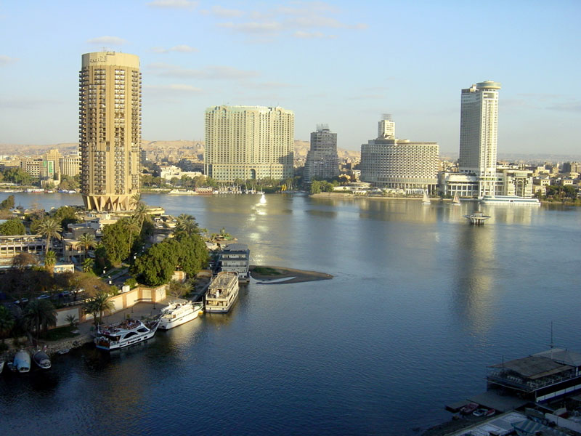
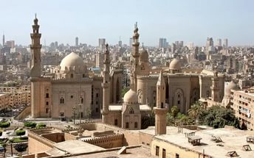
Столица Египта –
город Каир.
Это огромный
многолюдный город, где живут представители разных народов: арабы, нубийцы, греки, армяне и
копты – самый древний народ страны.

Slide 8
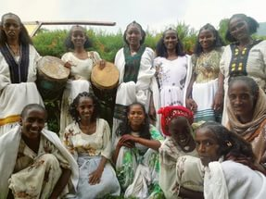
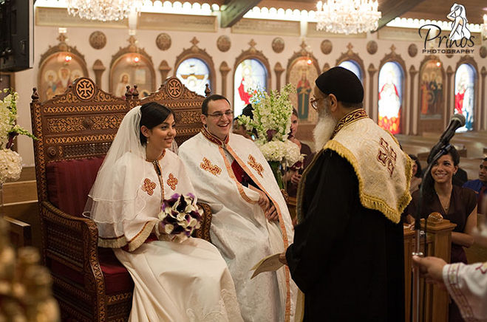

Slide 9
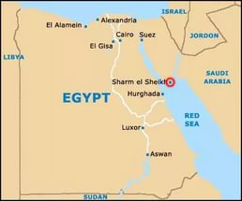
На берегу
Средиземного моря
находится
город
Александрия,
основанный более
2300 лет назад
великим
военачальником
древних времён
Александром
Македонским.
Здесь была создана крупнейшая библиотека древности.

Slide 10
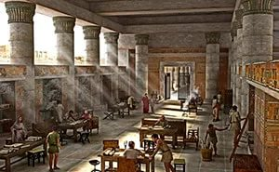
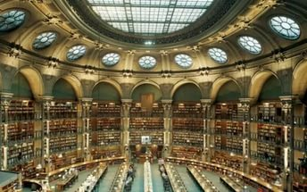
Подробнее об истории
и судьбе
Александрийской
библиотеки вы можете
Прочитать
на стр. 105 в учебнике.

Slide 11
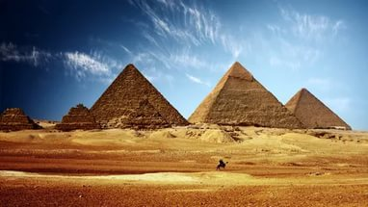
Основная достопримечательность Египетской пустыни – это пирамиды. Пирамиды строились как гробницы для фараонов – правителей Египта.
Известно имя архитектора – Имхотеп, который разработал способ укладки пирамид из тёсаного камня.
К 2008 году в Египте обнаружили 118 пирамид.

Slide 12
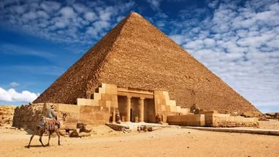
Пирамида фараона Хеопса – самая большая, более 140 метров высотой, её грани точно ориентированы по сторонам света. На постройку пирамиды ушло 2 миллиона 300 тысяч каменных блоков, весом примерно 2500 кг каждый.

Slide 13
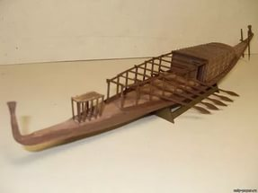
В одном из подземных сооружений пирамиды Хеопса
учёные – археологи нашли самый древний на Земле корабль. Деревянная ладья построена из кедра без единого гвоздя. Её назвали Солнечной Ладьёй.

Slide 14
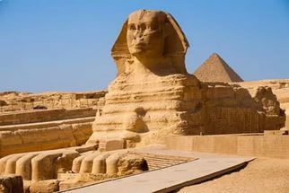
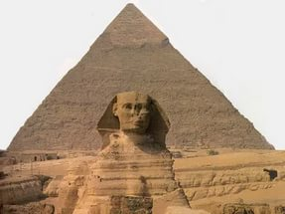
Здесь же, у пирамид, находится древнейшая скульптура Большой Сфинкс – лежащий на песке лев с лицом фараона. Взор его обращён к Нилу и восходящему солнцу. Так воздавали честь двум стихиям – воде и огню.

Slide 15
ДЗ: стр.66,задания 1,2,выполнить в р.т

